Slide 1
Математическая модель движения нижних конечностей
человека при прыжке
Погодина Валерия
Гр. 23604

Slide 2
Задачи:
Вычислить максимально допустимые нагрузки на суставы при прыжке в фигурном катании.
Смоделировать движение нижних конечностей.

Slide 3
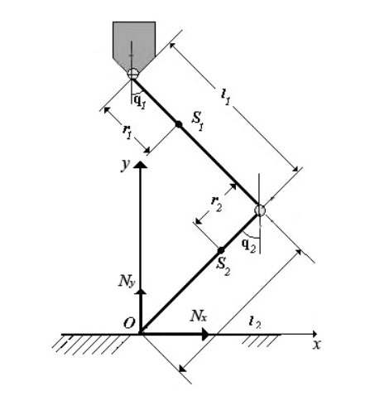
В модели рассматриваются:
1) Бедренная кость
2) Большеберцовая кость.

Slide 4
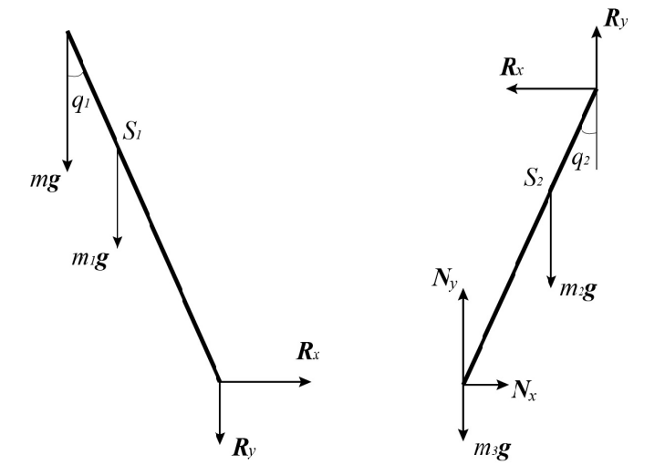
На рис. многозвеньевая модель ноги разбивается на три части: бедро, голень и материальная точка, в которой сосредоточена масса всего остального тела.

Slide 5
Основные формулы:

Slide 6
По известным зависимостям углов q1(t) и q2(t) находятся сила реакции опоры и нагрузки
на суставы. Зависимость изменения углов от времени определяется функцией q(t) = a + b$e^{−ct}$
Коэффициенты a, b, c определяются следующим образом: a = $q_{max}$, b = $q_{0} − q_{max}$,
c = $\frac{−1}{t_{n}}$ $\ln{\frac{q_{n}−q_{max}}{q_{0}−q_{max}}},$ где $q_{n}$- известное значение угла в момент времени$t_{n}$, $q_{0}$ и $q_{max}$ - начальные и конечные значения углов.

